Slide 1
INDICADORES PREVINE BRASIL MUNICÍPIO DE SANCLERLÂNDIA-GO REGIONAL DE SAÚDE OESTE II
ELAINE FERREIRA DE FARIA CORREIA
ENFERMEIRA / COORDENADORA DA ATENÇÃO BÁSICA
ITAMAR LEÃO DO AMARAL
PREFEITO MUNICIPAL
DENNISY MENDONÇA
SECRETARIA MUNICIPAL DE SAUDE

Slide 2
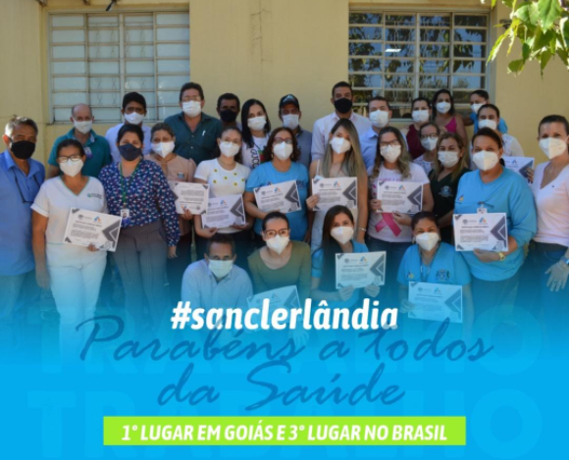
INDICADORES PREVINE BRASIL
O Processo de trabalho iniciou com
- PMAQ
- Tutoria da Planificação
- E-SUS
- Previne Brasil
Indicador 6: HIPERTENSÃO: Os pacientes são monitorados a cada seis meses , seja através da consulta de enfermagem ou medica, através da busca ativa dos agentes comunitários de saúde . Avaliação multiprofissional. Na ausência a enfermeira realiza visita domiciliar.
Indicador 7: HEMOGLOBINA GLICADA: verificada uma vez ao ano, todos os pacientes diabéticos vão na unidade de saúde, onde o exame é realizado gratuito, após a coleta é feito orientação por um profissional de saúde. O laboratório analisa o exame, repassa o resultado para a enfermeira que agenda avaliação multiprofissional.

Slide 3
INDICADORES PREVINE BRASIL
Pontos positivos:
A importância do processo de trabalho de qualidade, fez com que nosso usuário se aproximasse mais da equipe, cuidando assim, de sua saúde de uma forma holística. O apoio da administração para o desenvolvimento de um bom trabalho nos ajudou, dando determinação para realizar os trabalhos nas unidades de saúde, através de todas as ferramentas necessárias. Melhoria da qualidade e resolutividade da APS, organização do processo de trabalho em equipe, impacto sobre os indicadores, fortalecimento da comunicação entre equipe. A união da equipe. A importância do acompanhamento do paciente e não só um trabalho de sistemas
Pontos negativos:
Aprendizado, reuniões mensais com os grupos de HIPERDIA, busca ativa dos pacientes para retorno a cada seis meses na unidade de saúde, período de pandemia. Rotatividade dos moradores ( inconsistências )

Slide 4
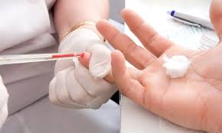
INDICADORES PREVINE BRASIL
Resultado obtido: melhoria no processo de trabalho, reconhecimento e valorização profissional de todos. Persistência, que nunca devemos parar.
Para alcançar esses resultados todas as equipes do município trabalham em comunicação e união
A melhoria vem sendo alcançada desde 3º quadrimestre de 2020,quando intensávamos nosso trabalho, e mantemos alcance dos resultados.
O manejo dos sistemas de informação pelo município é através da coleta de dados mensal do E-SUS e E -Gestor , onde são processados , analisados, organizados , estruturados, recuperados e divulgados para toda equipe, como forma de melhoria e valorização.

Slide 5
INDICADORES PREVINE BRASIL
As barreiras foram vencidas através das capacitações, estimulo de reconhecimento através de gratificação desde inicio do PMAQ.
As buscas ativas são feitas através de visitas domiciliares, watsap.
Os serviços da APS são realizados através de agendamento, demanda espontânea.
Antes do Previne Brasil o atendimento era mecânico, desordenado, hoje é humanizado, documentado, organizado.
Aumentou o acesso das pessoas aos serviços da Atenção Primária e o vínculo entre população e equipe se faz presente, a responsabilidade e compromisso com a saúde da população é mais evidente.

Slide 6
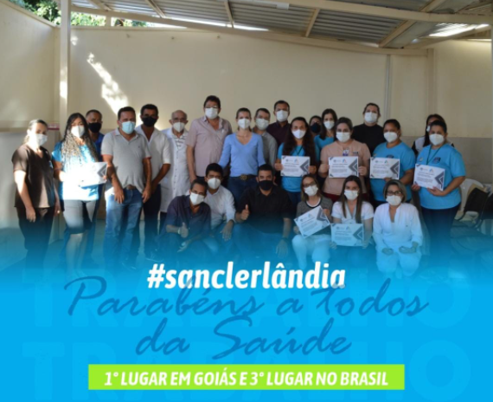
INDICADORES PREVINE BRASIL
É inspirado nesse legado do Previne Brasil, que a luta pelas condições de um melhor monitoramento e acompanhamento dos resultados de vida melhores, que os profissionais de saúde se fortalecem no compromisso assumido pelo processo de trabalho na promoção e prevenção de uma saúde de qualidade. Com um ano de varias dificuldades, a sensibilidade no olhar de cada profissional que acompanha os pacientes, a unidade de saúde que acolhe, a mão que sustenta, a cabeça que processa esse novo sistema, o toque que alimenta, a palavra que acalenta, faz com que a transformação na assistência as famílias sejam garantidas de forma equilibrada proporcionando a cada dia uma oportunidade de viver mais e melhor.

Slide 7
INDICADORES PREVINE BRASIL
Obrigada a todos nossos coordenadores municipais, a Secretaria de saúde que se faz presente, ao nosso prefeito pelo apoio confiança e a regional de saúde pelas orientações aqui desenvolvida.
Elaine Ferreira de Faria Correia-Coordenadora da Atenção Básica
drelaff@hotmail.com
Telefone: 64-981123679

